Slide 1
Государственное бюджетное дошкольное образовательное учреждение
детский сад №19 комбинированного вида Василеостровского района
Санкт-Петербурга
Кулинария води
Воспитатель: Аксенова А. Н.

Slide 2
Водский флаг
Водь (самоназвание ва́ддялайзыд (водск. vaďďalaizõd),
вадьякко, водь, редк. вожане) — малочисленный, исчезающий финно-угорский народ в России,
коренное население Ленинградской области.
Относится к списку коренных малочисленных народов России.

Slide 3
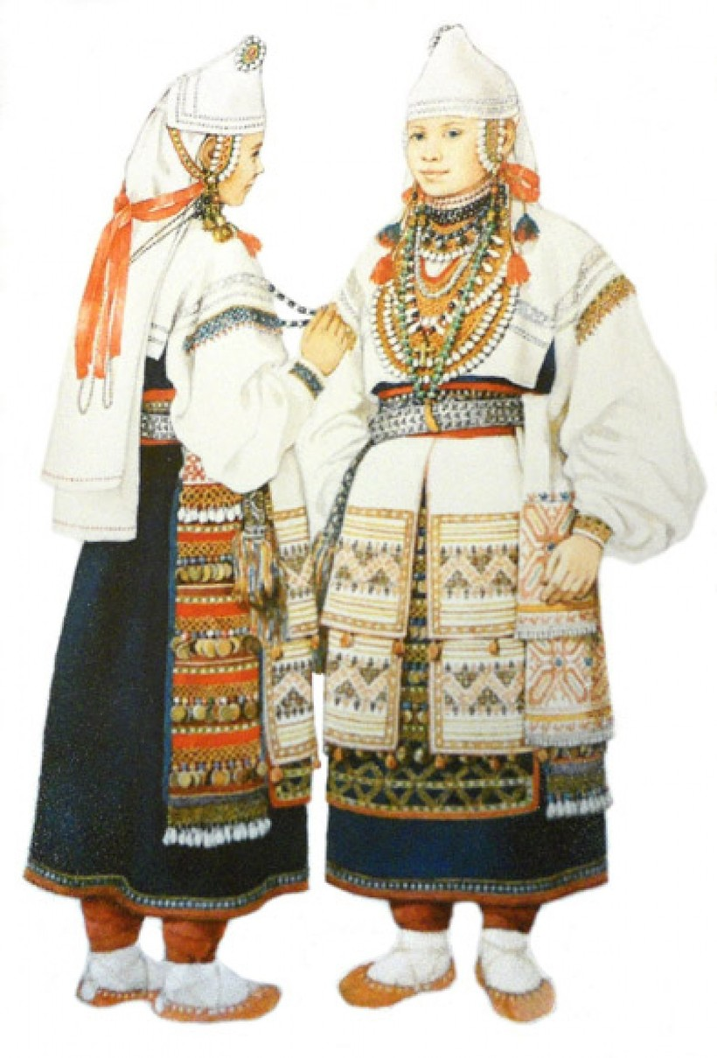
Впервые этот народ упоминается еще в 1069 году в Новгородской летописи. Сегодня он близок к исчезновению - осталось всего 74 представителя этой культуры. В основном, вожане живут на севере Кингисеппского района Ленинградской области, в Петербурге, а также на северо-востоке Эстонии.

Slide 4
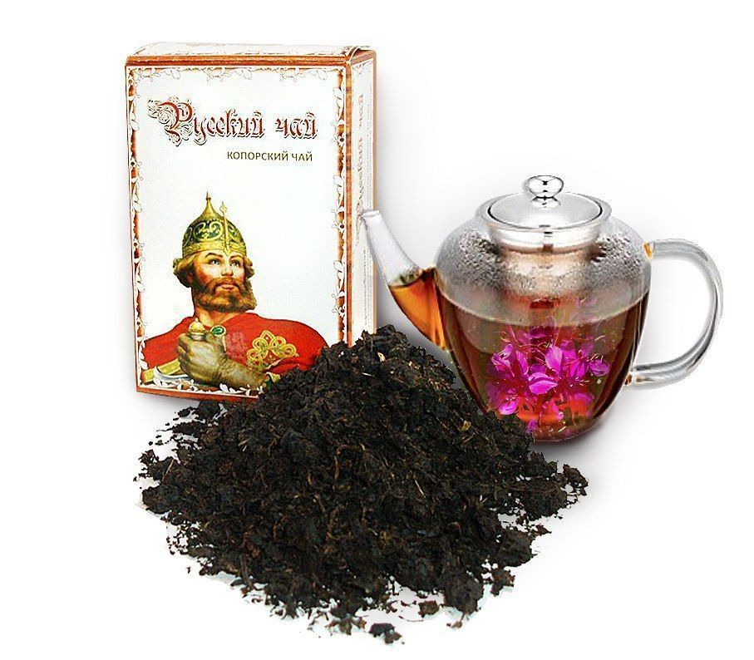
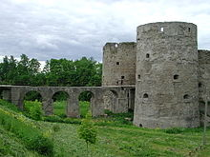
Сейчас сохранилось совсем немного рецептов водской кухни. Тем не менее на любом празднике води обязательно будут угощать копорским чаем – особым способом ферментированные листья иван-чая.
Крепость в деревне Копорье,
давшей название напитку

Slide 5
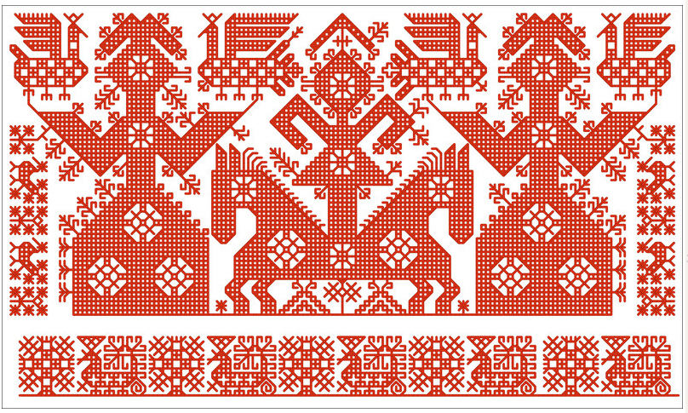
По традиции вожане на кухне размещали большой стол, за которым могли есть только мужчины. Женщинам полагалось есть возле очага. Если таковой возможности не было, женщины ждали своей очереди, затем ели дети. Детей иногда сажали прямо на пол, стеля скатерть. Скатерть считалась важнейшим предметом во время трапезы, ведь она играла ритуальное значение. Есть без скатерти запрещалось строго-настрого, иначе можно было навлечь на себя болезни.

Slide 6
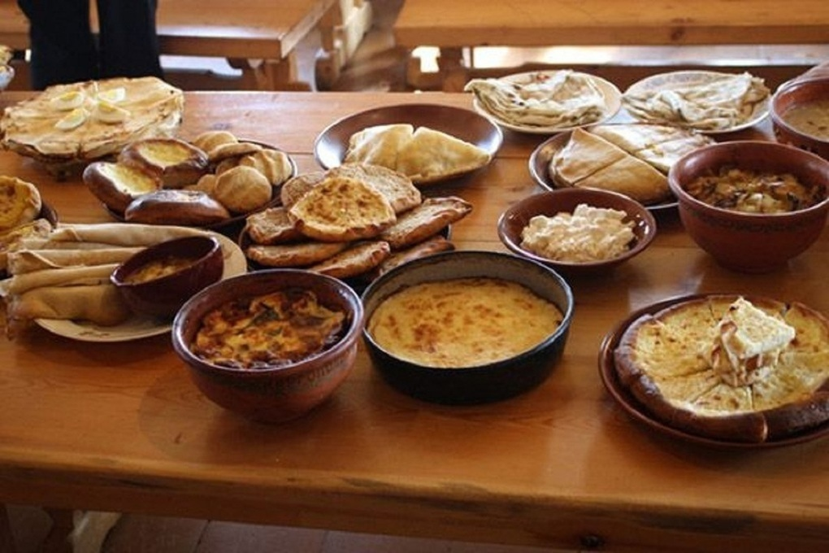
Водские люди любили печь пироги с начинкой в виде капусты, рыбы, грибов, творога. В некоторых деревнях пекли пироги с тушеной капустой, в которые добавляли салаку. На праздники готовили лепешки чаммэль-какко.

Slide 7
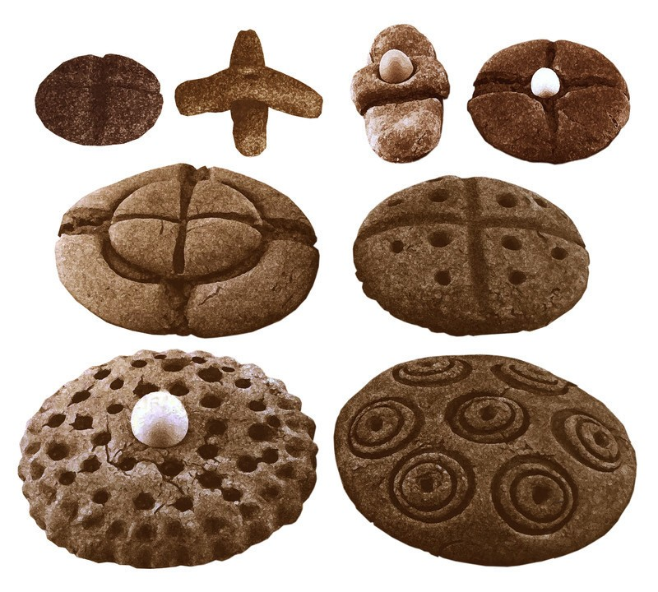
Основной крестьянской едой были хлеб, похлебки и каши, позже - в XIX веке - к ним добавился картофель. Что касается хлеба, большие караваи пекли на неделю вперед: иногда их вес достигал четырех килограмм. Если зерно заканчивалось, в муку добавляли мох или растертую заболонь.

Slide 8
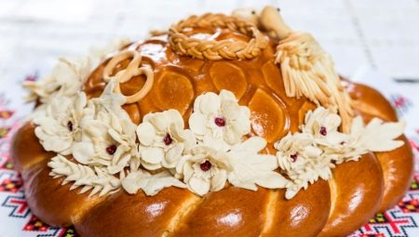
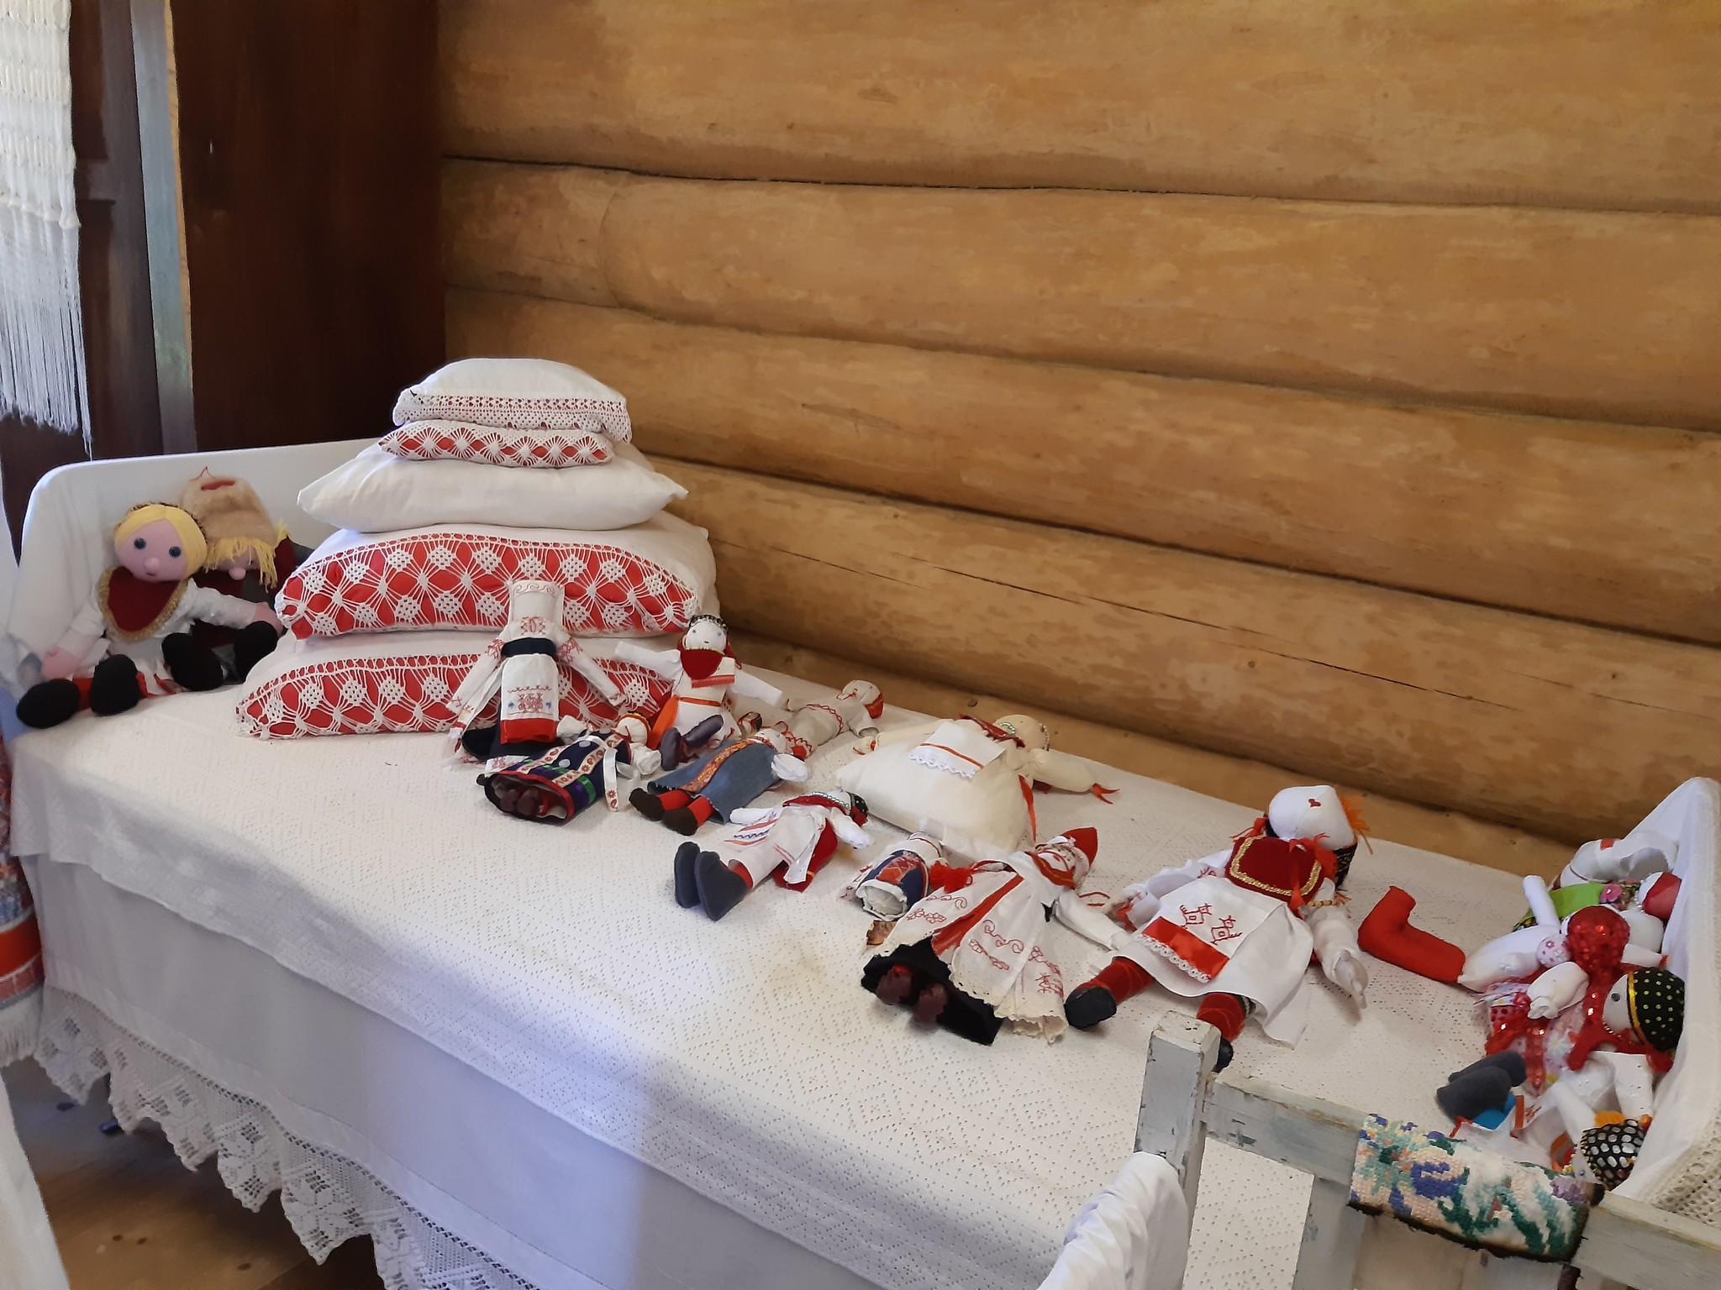
Интересны ритуальные обычаи по приготовлению свадебных караваев - «курси». Так, в доме жениха и невесты пекли по три хлеба с отпечатками ключей. Готовкой занимались только замужние женщины, родившие много детей.

Slide 9
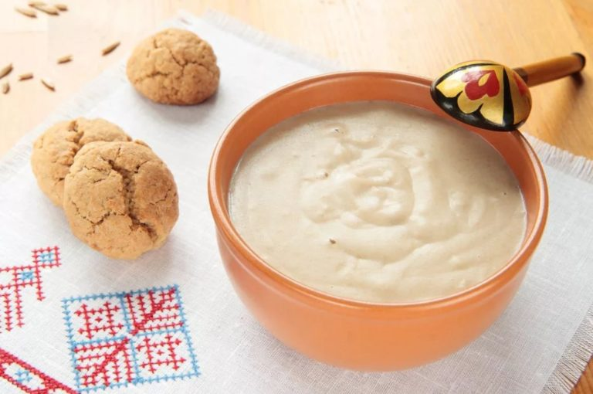
В период постов вожане ели толокно.
Для его приготовления сначала варили зерна овса, высушивали, мололи на ручной мельнице, просеивали муку. Затем ее насыпали в миску и размешивали с водой. Для вкуса могли добавить соль, простоквашу или бруснику.

Slide 10
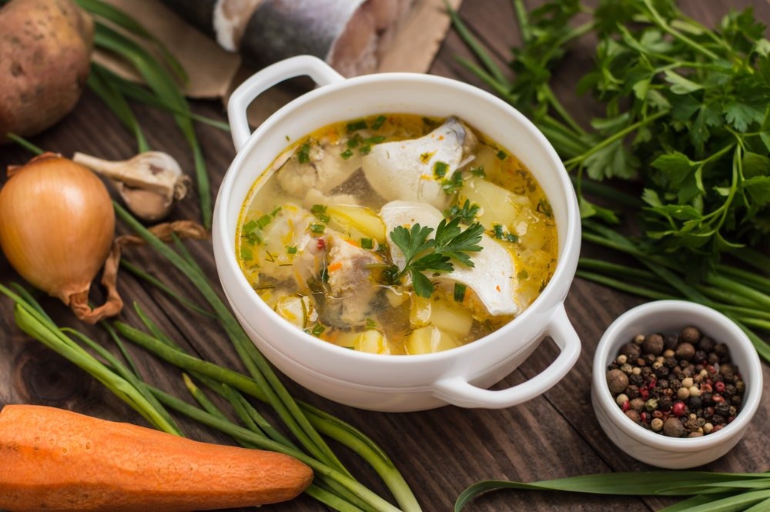
Также у води были в почете щи из капусты и уха.
А так как рыбы из-за климатических условий было достаточно, ее готовили по-разному: вялили, жарили, варили, тушили на воде и в молоке.

